Slide 1
Отчёт по Результат 2013-2016 гг
Милинчук Андрей Викторович

Slide 2
2013 -2015гг Исследования в рамках научно-исследовательской работы (НИР) «Облик"
2013г.
«Оценка возможных радиационно-химических эффектов в используемых и перспективных материалах обитаемых космических аппаратов при длительной эксплуатации в условиях дальнего космоса»
1.Этап.
Анализ современных данных с целью оценки радиационной обстановки в выбранных точках космического пространства с учетом ее возможного изменения в течение 25-30 лет. Привязка к точкам Лагранжа

Slide 3
Цели этапа
Сбор доступных данных об ионизирующем излучении (электромагнитном и корпускулярном) в выбранных точках космического пространства
Систематический их анализ для целей исследования радиационно-химических эффектов
Лаборатория химии высоких энергий Химического факультета МГУ им. М.В. Ломоносова

Slide 4
Основные Выводы
ИИ в выбранных точках космического пространства можно разделить на три типа:
«фоновое» - квазипостоянное:
EUV, e⁻ < 30кэВ
2) ИИ, связанное с Солнечными событиями (вспышками) :
ЭМИ 1,5–300 кэВ, e⁻ 30–6000 кэВ, протоны ионы гелия и тяжёлые заряженные частицы
3) «случайные»:
ЭМИ >300 кэВ

Slide 5
2013 г.
2 этап
Анализ возможных механизмов радиационно-химических эффектов в используемых материалах космических аппаратов при их эксплуатации в выбранных точках космического пространства в течение 25-30 лет. Комплексная оценка эффектов радиационного старения материалов.

Slide 6
Основные выводы
Механизмы деградации материалов КА в условиях дальнего космоса и НЗО имеют принципиальные отличия, что может существенно влиять на выбор материалов (формирование перечня-ограничителя)
Аддитивно-дозиметрический подход не позволяет адекватно описывать поведение материалов, необходим явный учет механизмов
Необходим анализ сценариев комплексного радиационного воздействия (квазипостоянный режим, солнечные вспышки с учетом их временной структуры)
Для адекватного прогноза следует обратить особое внимание на моделирование эффектов мягкого рентгеновского излучения, электронов низких и средних энергий, а также фоторадиационные эффекты
Лаборатория химии высоких энергий Химического факультета МГУ им. М.В. Ломоносова

Slide 7
2014 год
Развитие физико-химических моделей поведения материалов в условиях радиационной обстановки, характерной для окололунного космического пространства. Формулировка требований, предъявляемых к используемым материалам

Slide 8
Основные результаты
Предложена общая физико-химическая модель поведения материалов в условиях радиационной обстановки окололунного пространства и Луны и предложен алгоритм ее использования для предварительной оценки вероятной деградации материалов различных типов и функционального назначения.
Критический анализ результатов модельных исследований обнаружил пробелы в имеющихся знаниях применительно к поставленной задаче (неадекватность условий моделирования, отсутствие комплексного подхода, недоучет реальных сценариев) .
Критический анализ результатов натурных испытаний материалов в условиях НЗО продемонстрировал серьезные проблемы в постановке экспериментов и интерпретации данных, не позволяющие использовать их для прогноза поведения материалов в рассматриваемых условиях
Сформулированы общие предварительные критерии для отбора материалов применительно к условиям радиационной обстановки окололунного пространства и Луны
Лаборатория радиационной химии Химического факультета МГУ им. М.В. Ломоносова

Slide 9
2015 год
РАЗРАБОТКА НАУЧНО-ТЕХНИЧЕСКИХ ОСНОВ МЕТОДИКИ УСКОРЕННЫХ ИСПЫТАНИЙ МАТЕРИАЛОВ ДЛЯ ИМИТАЦИИ РАДИАЦИОННОЙ ОБСТАНОВКИ В УСЛОВИЯХ ОКОЛОЛУННОГО КОСМИЧЕСКОГО ПРОСТРАНСТВА

Slide 10
Выводы и предложения
Разработка адекватных методик и комплекса оборудования для моделирования радиационных эффектов в условиях дальнего космоса с мониторингом эффектов in situ
Формирование критериев отбора функциональных материалов для использования в условиях актуальной радиационной обстановки
Разработка новых подходов к созданию материалов и композиций с регулируемой радиационной чувствительностью с учетом актуального спектра ИИ (в частности, для мягкого рентгеновского излучения)
Лаборатория химии высоких энергий Химического факультета МГУ им. М.В. Ломоносова

Slide 11
2016 -2018 г.г
исследования в рамках научно-исследовательской работы (НИР) "Пастораль"
2016 г.
1.Исследование неблагоприятных факторов космического пространства при длительных автономных космических полётах и при эксплуатации орбитальных и напланетных (лунных) баз.
2. Анализ типов и особенностей исполнения аккумуляторов
и источников питания для использования
в составе окололунной станции и лунной напланетной базы.

Slide 12
Основные выводы
Механизмы деградации материалов КА в условиях дальнего космоса и НЗО имеют принципиальные отличия, что может существенно влиять на выбор материалов
Воздействие Лунной пыли совместно с ионизирующим излучением Солнца с точки зрения деградации материалов и поведения изделий и конструкций требует серьёзного изучения
Необходим учёт всех факторов комплексного воздействия на материалы на поверхности Луны:
квазипостоянный режим ИИ Солнца,
Солнечные вспышки с учетом их временной структуры,
наличие/отсутствие пыли на поверхностях материалов
Лаборатория химии высоких энергий Химического факультета МГУ им. М.В. Ломоносова

Slide 13
Рекомендации и предложения
Радиационно-химический подход с использованием предложенной физико-химической модели может быть использован для экспертизы предложений по материалам и конструкциям, планируемым к длительному использованию в условиях окололунного пространства и Луны.
Актуальная задача – разработка основ новой методики ускоренных испытаний материалов, ориентированных на условия окололунного пространства и Луны (условно – «Луна-тест» или «Луна-модель»). Особое внимание следует уделить информации о «предвестниках» критической деградации материалов на ранних стадиях.
В перспективе необходима разработка и постановка корректного и информативного натурного материаловедческого эксперимента с дистанционным мониторингом in situ (условно – «Луна –лаборатория»). Элементы такого подхода могут быть отработаны в ходе активных экспериментов нового типа на НЗО.
Лаборатория радиационной химии Химического факультета МГУ им. М.В. Ломоносова

Slide 14
Запланированные работы 2017-2018гг
Исследования новых материалов для повышения эффективности
солнечных батарей для лунных объектов, используемых в
процессе освоения Луны.
НИР «Пастораль – МГУ – Энергообеспечение – 2017»
Исследования эффективности различных возможных
технологий защиты от радиации в окололунном пространстве и
на лунной поверхности.
НИР «Пастораль – Защита – МГУ – 2018»

Slide 15
Совместный МГУ/РОСКОСМОС/ESA материаловедческий проект
С целью частичной имитации факторов космического пространства, характерных для условий дальнего космоса, окололунного пространства и Луны, целесообразно реализовать специальную программу ориентированных материаловедческих экспериментов с использованием КА, функционирующих на высоких околоземных (предпочтительно геостационарных) орбитах, с непрерывным долговременным мониторингом свойств материалов в условиях отсутствия АК, искажающего результаты натурных экспериментов на низких околоземных орбитах.

Slide 16
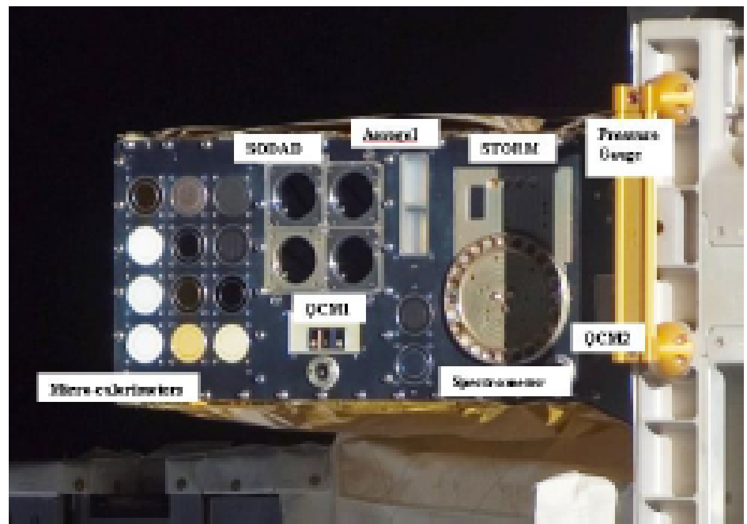
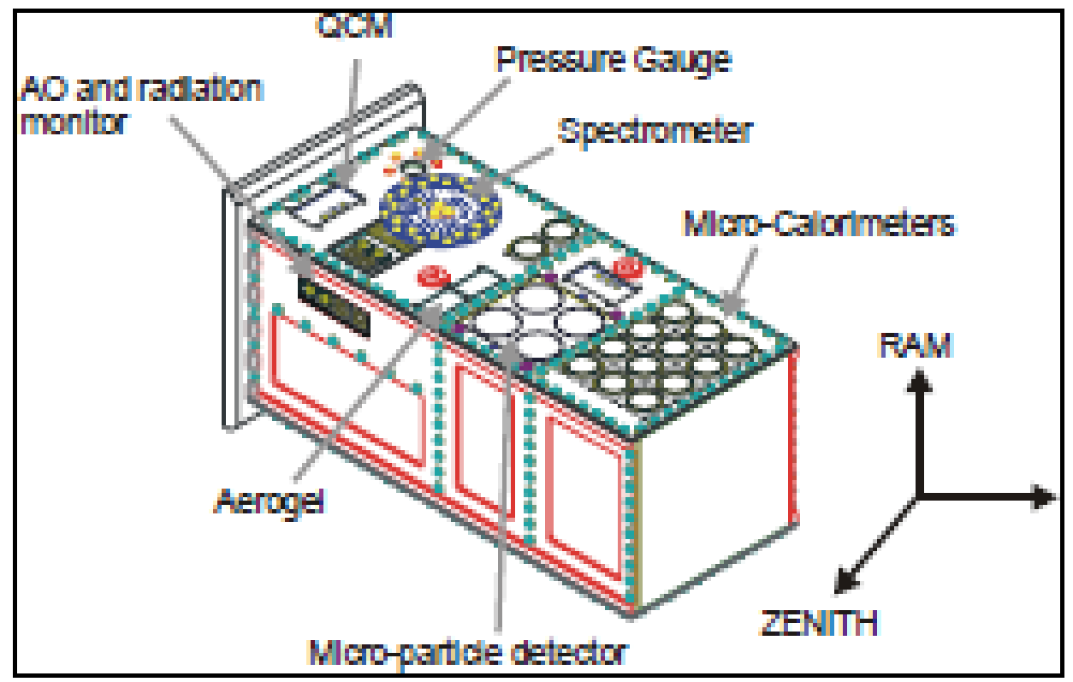
MEDET: In situ эксперимент для материалов и компонентов
Разработан ESA для Научного Модуля Columbus

Slide 17
MEDET (Materials Exposure and Degradation Experiment)
датчики измерения давления (диапазон 10-2 10⁻⁹ мбар) ;
датчики измерения температуры;
детекторы УФ и ВУФ излучения (диапазон 120 – 285 нм);
детекторы мягкого рентгеновского излучения (1 – 10 кэВ);
детекторы атомарного кислорода; датчики микрометеоритов и космического мусора.
Датчики измерения уровня загрязнения.
Система определения частиц космического мусора
Спектрометр для изучения деградации оптических поверхностей.
Система для изучения уровня загрязнения материалов.
Система для изучения деградации теплорегулирующих свойств материалов.
Дополнительно необходимо измерять
Спектральныe характеристики излучения оптического диапазона
Энергетический спектр и потоки протонов и электронов
Потоки жесткого электромагнитного излучения

